Slide 1

Seminário de Cartografia X
Caracterização fisiográfica e aspectos oceanográficos de Atafona
Israel Carneiro Miguel Gayani José Mauro Elsas
UERJ – Faculdade de Oceanografia
2026
Carneiro, Gayani e Elsas (UERJ)
Sem. Cartografia X
2026
1 / 17

Slide 2
Sumário
1
Caracterização da área
2
Objetivo
3
Metodologia
4
Resultados
5
Conclusão e discussões
6
Recomendações para o futuro
7
Referências
Carneiro, Gayani e Elsas (UERJ)
Sem. Cartografia X
2026
2 / 17

Slide 3
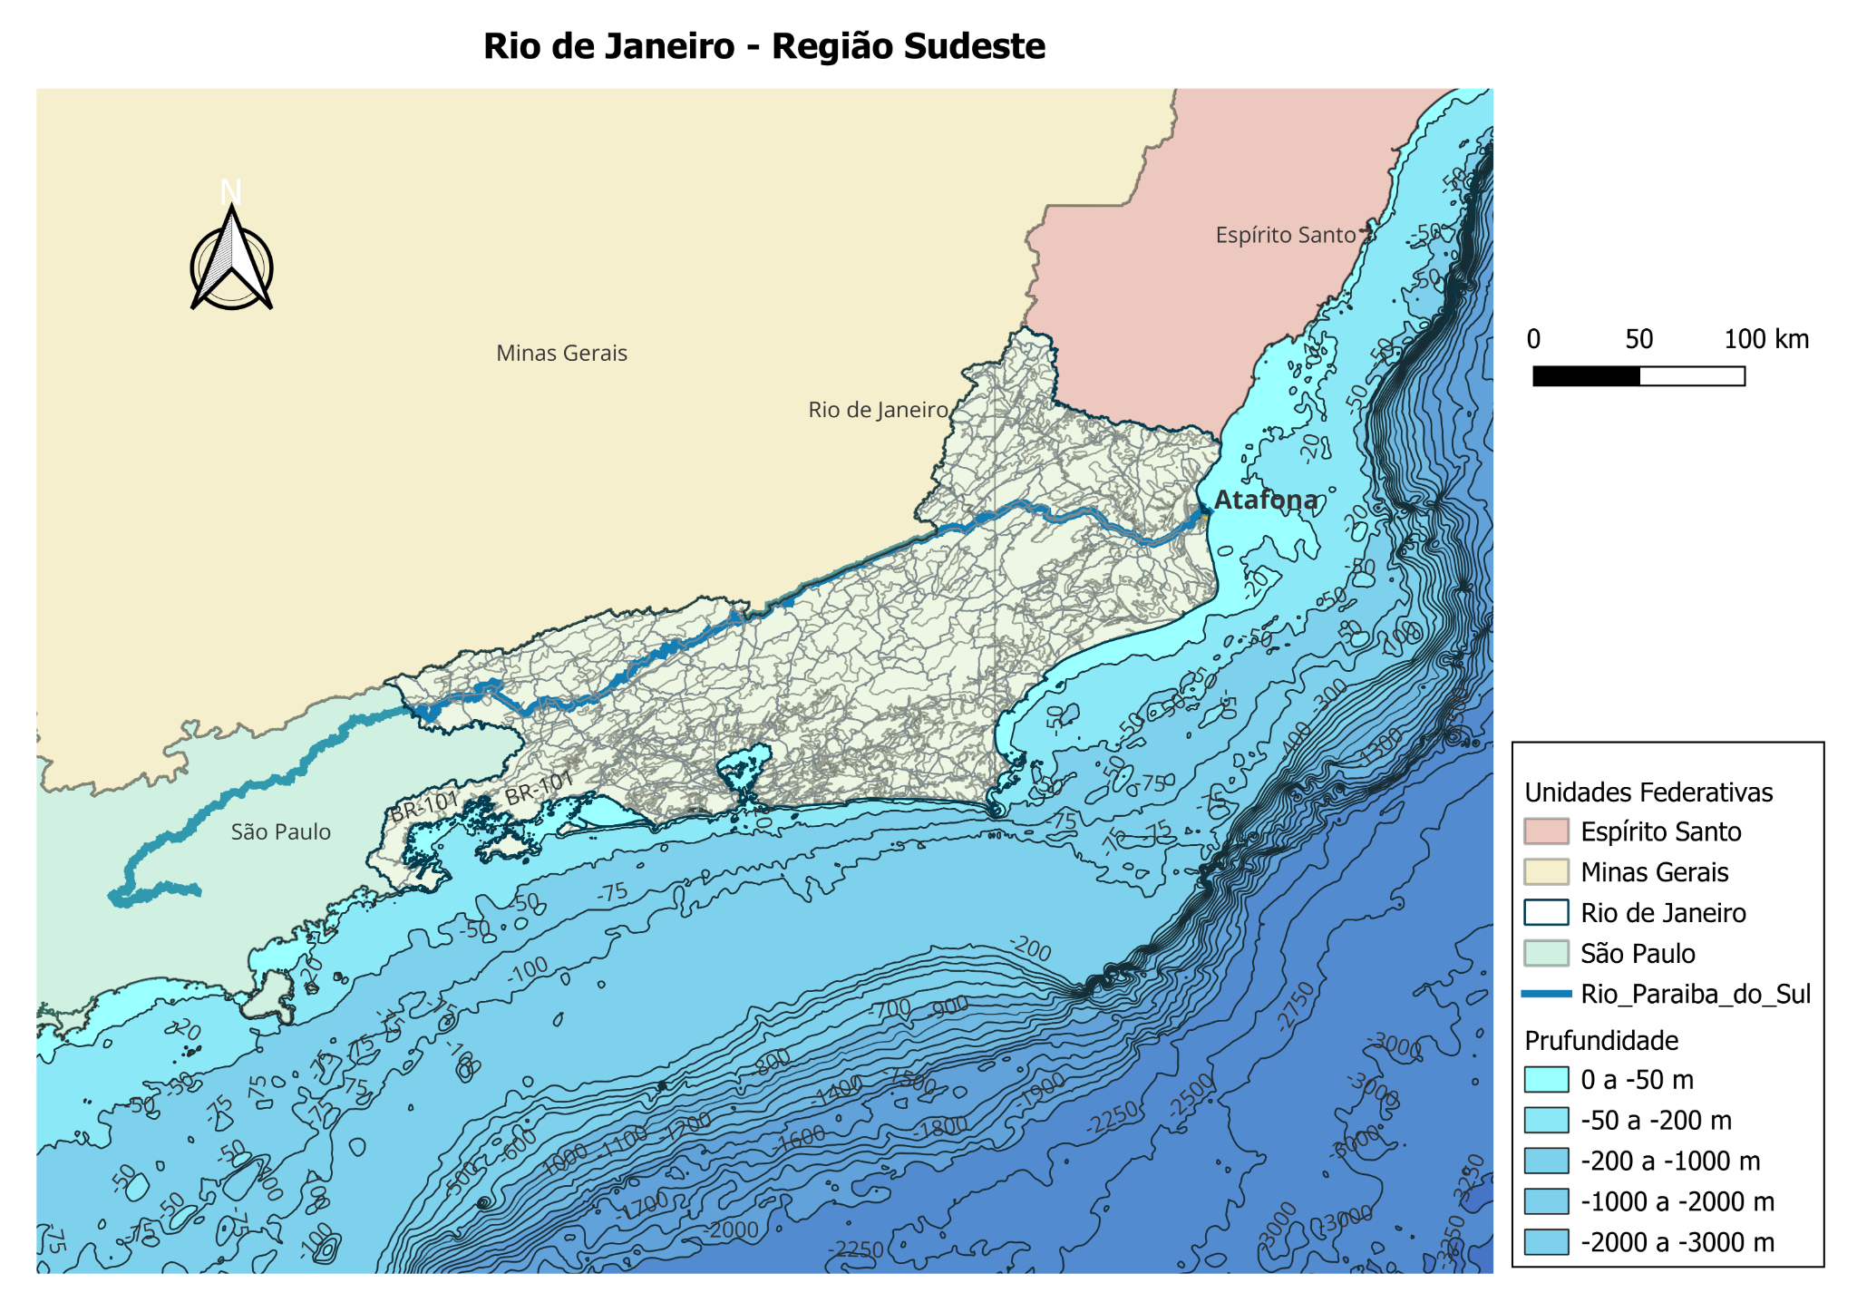
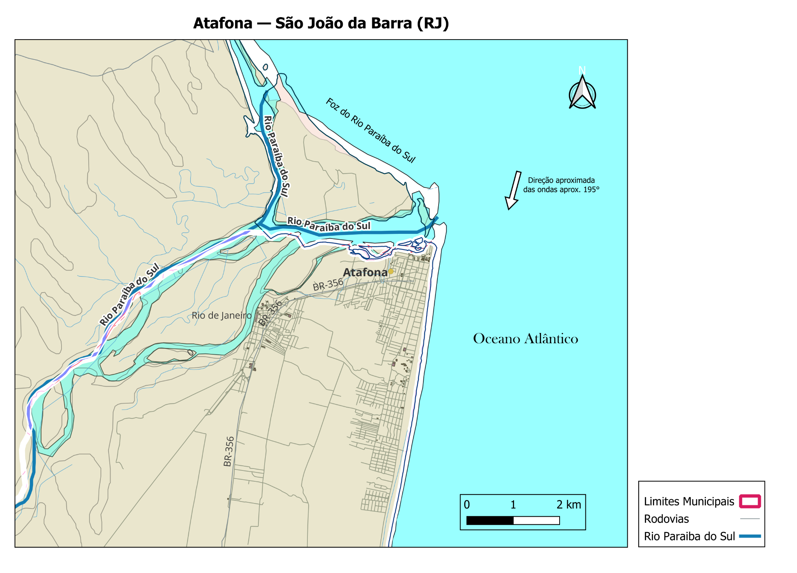
Localização da área de estudo
Atafona localiza-se em São João da Barra, na margem sul da foz do rio Paraíba do Sul.
Carneiro, Gayani e Elsas (UERJ)
Sem. Cartografia X
2026
3 / 17
Notes:
Fonte: material cartográfico do grupo. As classes e a semântica das feições lineares da base terrestre precisam ser conferidas no projeto QGIS. A legenda batimétrica do mapa estadual repete cores para faixas diferentes e não cobre claramente todas as profundidades rotuladas. A seta de 195° é uma referência exploratória regional.

Slide 4
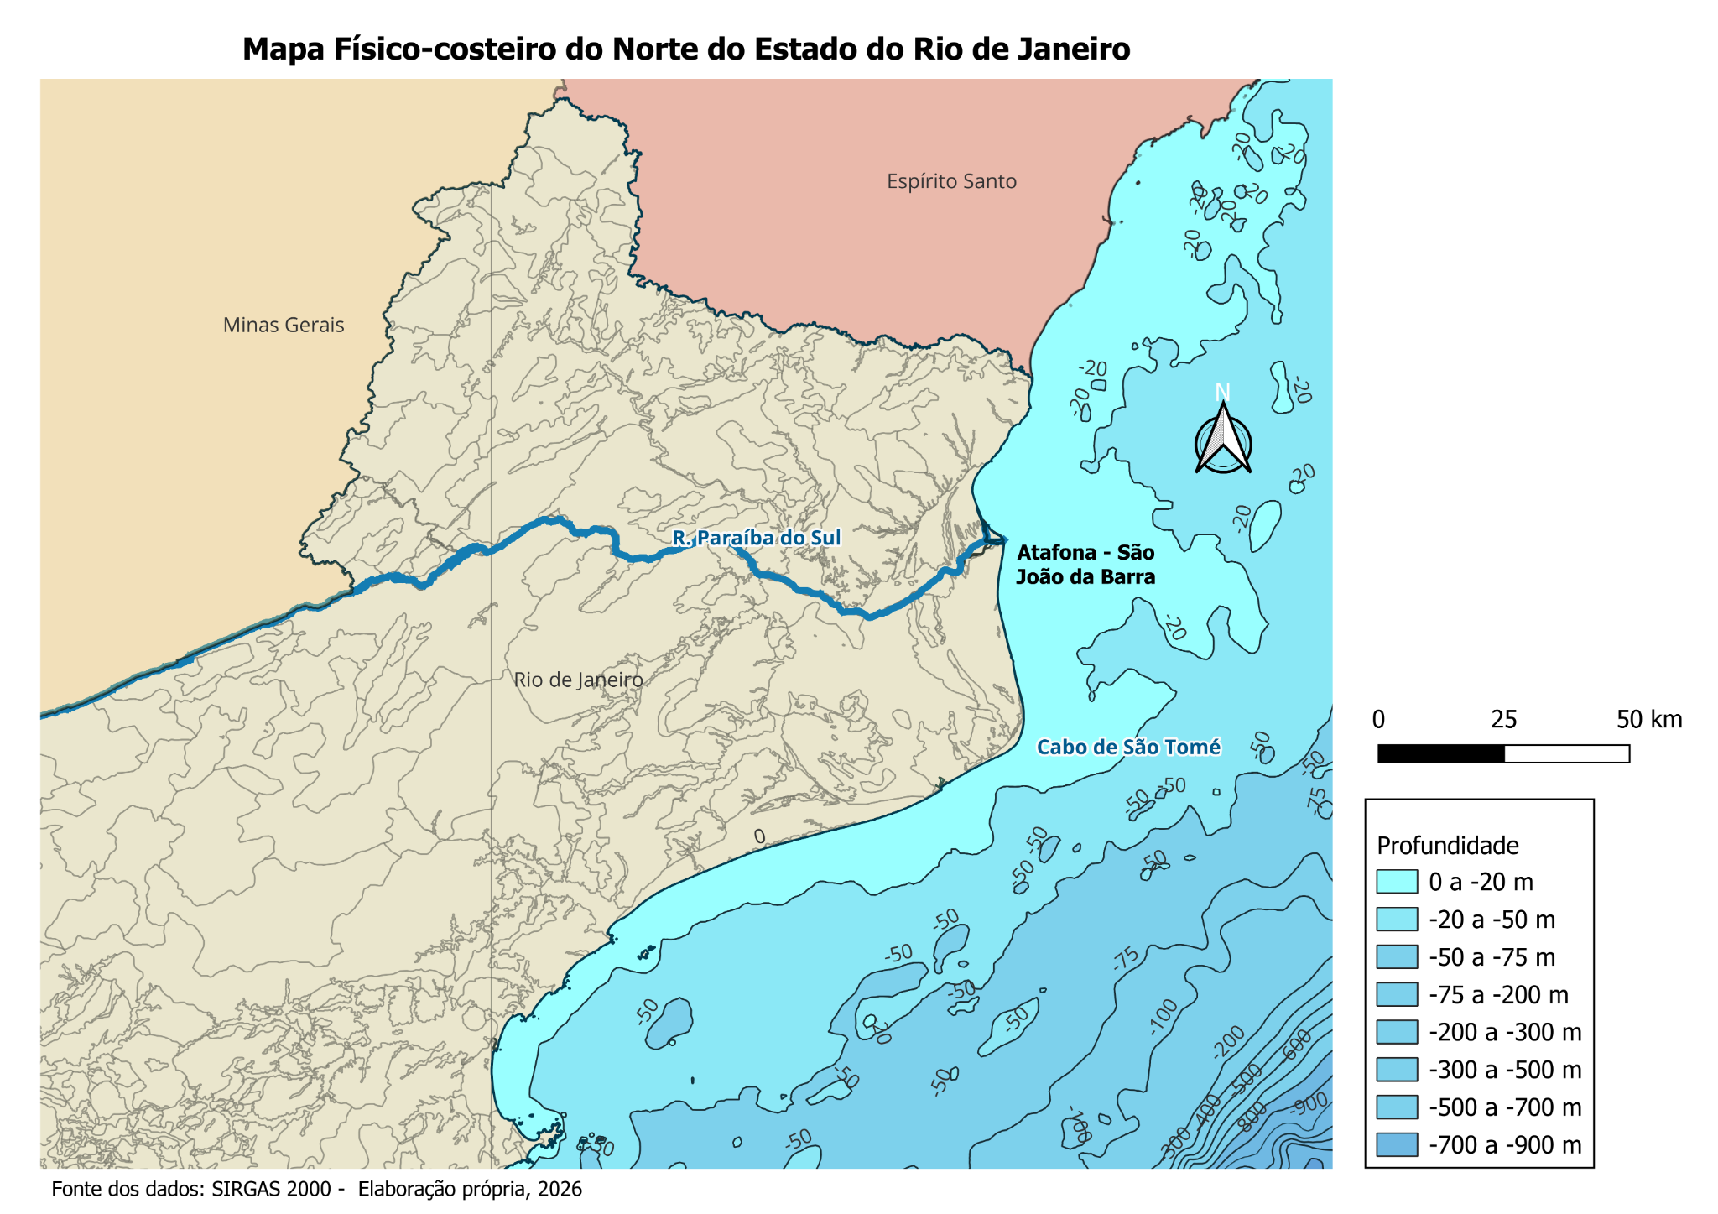
Contexto fisiográfico de Atafona
Profundidade
Base cartográfica
0 a −20 m
Rio Paraíba do Sul
−20 a −50 m
Isóbatas rotuladas (m)
−50 a −700 m
Limites estaduais
Rio de Janeiro
Maior profundidade¹
Minas Gerais
Espírito Santo
¹ Profundidade indicada pelos rótulos das isóbatas (m).
Feições lineares da base
•
Planície costeira e deltaica de baixa altitude.
•
Sedimentos predominantemente inconsolidados.
•
Contato direto entre a dinâmica fluvial e marinha.
Fonte: elaboração do grupo, 2026. SIRGAS 2000.
Carneiro, Gayani e Elsas (UERJ)
Sem. Cartografia X
2026
4 / 17
Notes:
Legenda de profundidades simplificada agrupando cores repetidas na legenda original. As cores foram amostradas da imagem. A extensão da classe mais profunda além de −900 m foi inferida dos tons visíveis e dos rótulos das isóbatas. Limites das classes e feições lineares em terra devem ser conferidos no QGIS para garantia integral. SIRGAS 2000 é o sistema de referência, não a fonte dos dados.

Slide 5
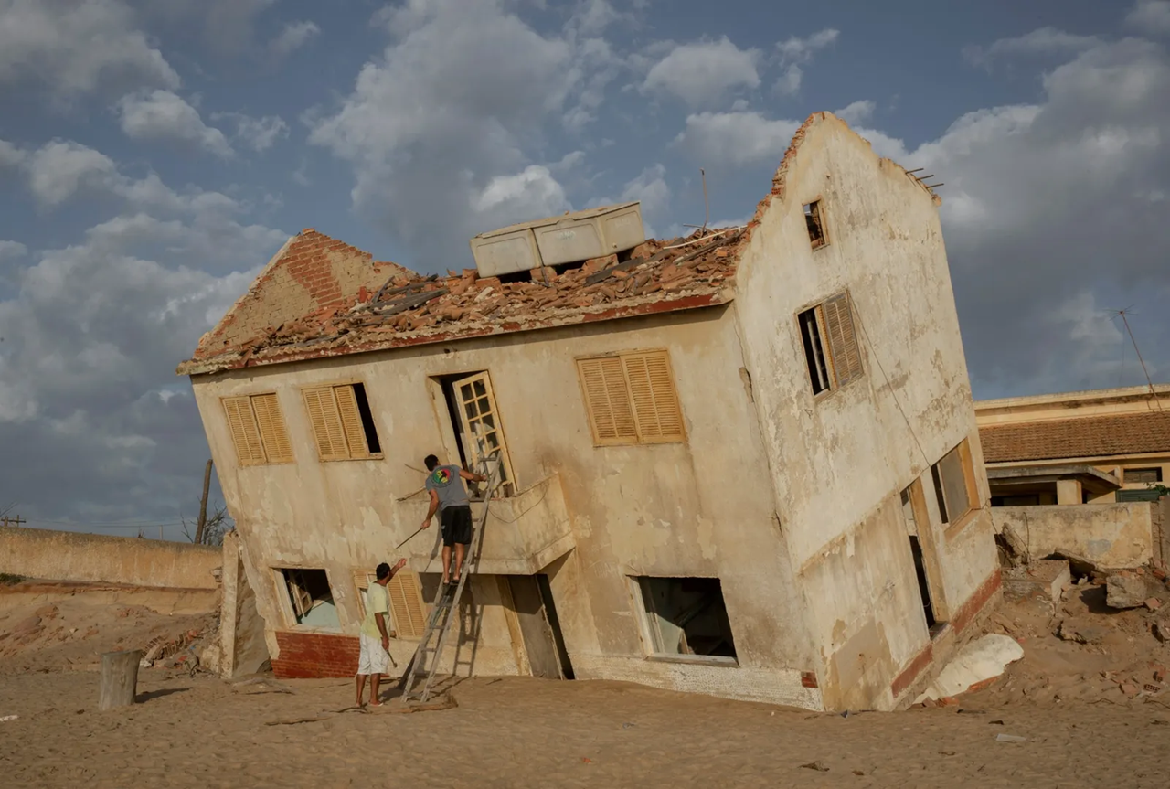
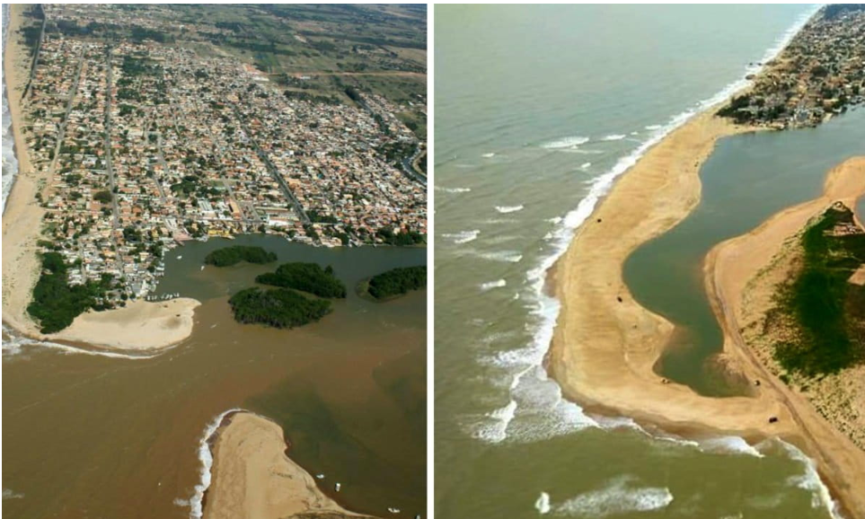
Objetivo
Fonte: Briso (2021).
Fonte: Briso (2021).
Compreender a erosão costeira em Atafona a partir da caracterização da área e da análise integrada de informações cartográficas e oceanográficas.
Carneiro, Gayani e Elsas (UERJ)
Sem. Cartografia X
2026
5 / 17
Notes:
Fonte: Briso, Caio Barretto. O mar está engolindo esta cidade brasileira. National Geographic Brasil, 2021. https://www.nationalgeographicbrasil.com/meio-ambiente/2021/10/atafona-rio-de-janeiro-mar-esta-engolindo-cidade-brasileira

Slide 6
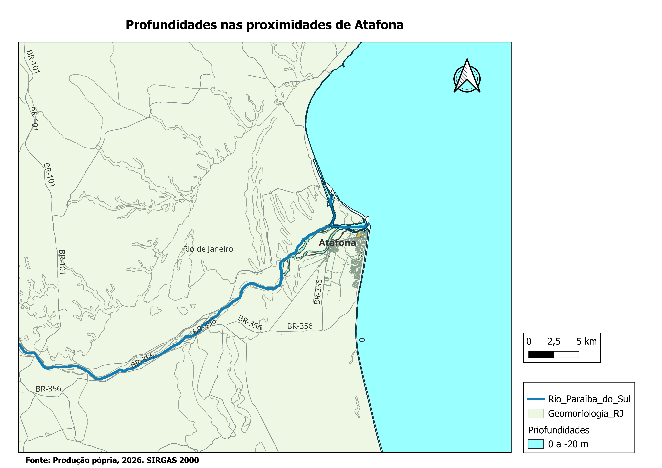
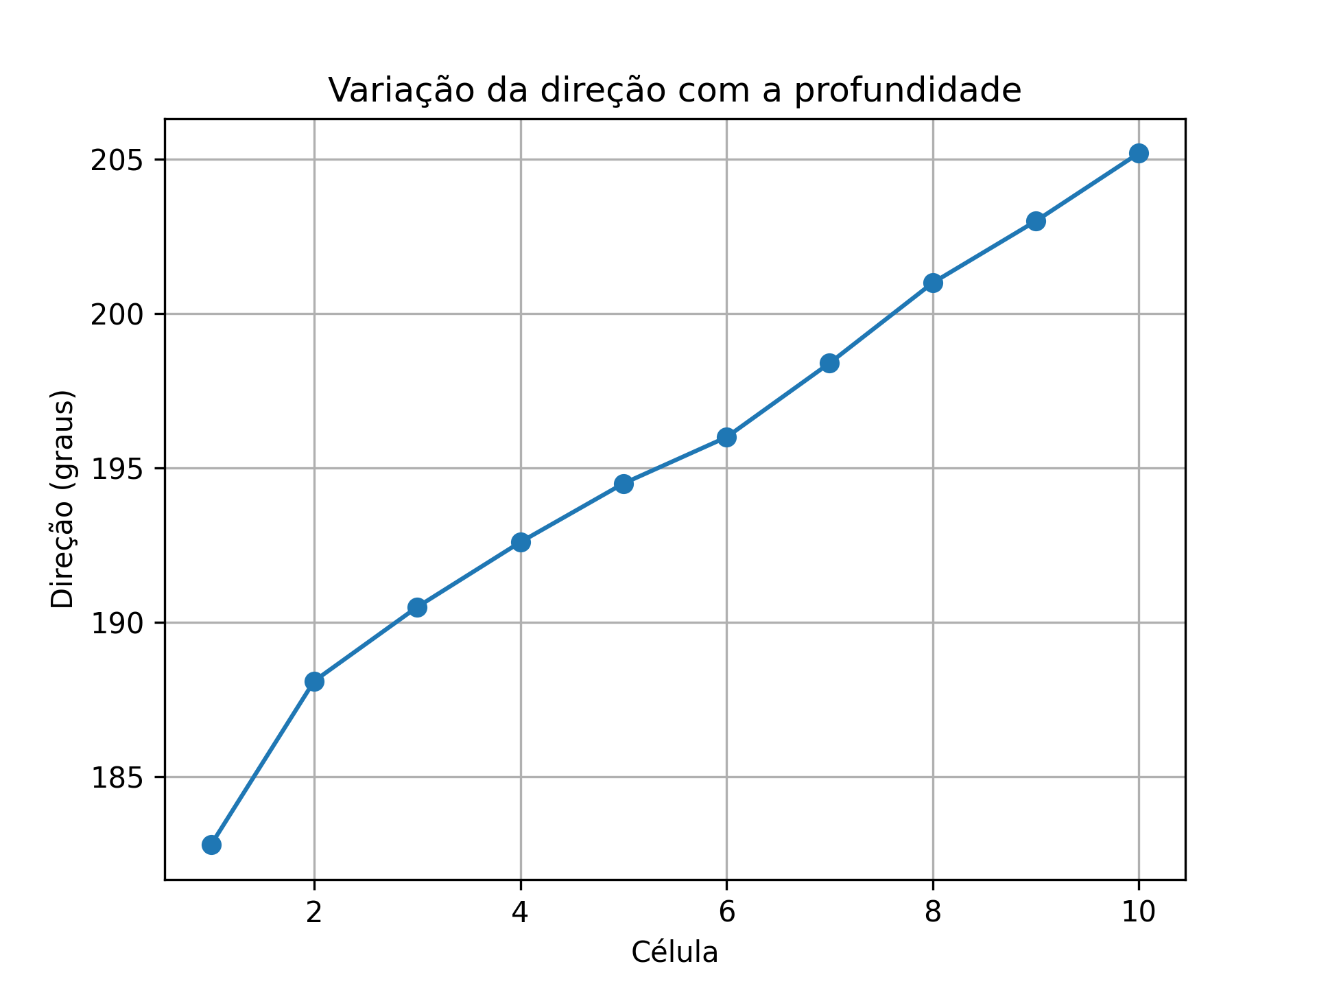
Metodologia
Dados da boia oceanográfica de Linhares – ES
SiMCosta – DHN.
•
Análise de mapas e imagens.
•
Comparação da linha de costa.
•
Interpretação de batimetria e correntes.
Legenda: azul = rio; ciano = 0 a −20 m; verde-claro = base terrestre; cinza = vias e feições da base.
Fonte: mapas do grupo e SiMCosta (2026).
Carneiro, Gayani e Elsas (UERJ)
Sem. Cartografia X
2026
6 / 17
Notes:
A legenda cartográfica completa do mapa de profundidades está no slide 9. Dados oceanográficos de referência: estação de Linhares, ES, não medições locais de Atafona. https://simcosta.furg.br/downloads

Slide 7
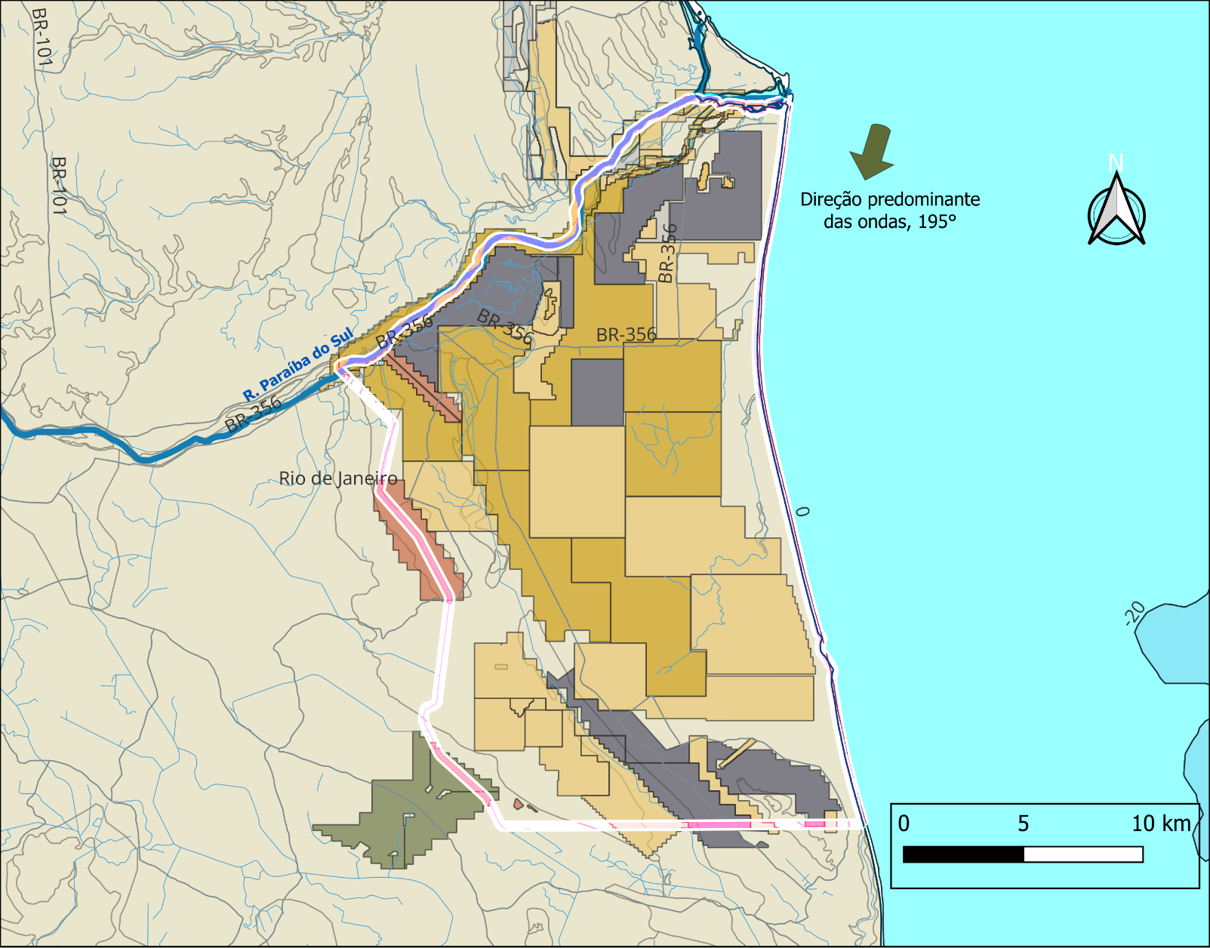
Resultados: caracterização fisiográfica
Substâncias associadas aos processos minerários
Areia
Argila
Não cadastrado
Ilmenita
Minério de ouro
Turfa
•
Sistema deltaico com elevada mobilidade morfológica.
Base cartográfica
Rio Paraíba do Sul
Demais cursos d’água
•
Relevo baixo e materiais pouco consolidados.
Rodovias e vias urbanas
Limites municipais
•
Linha de costa sensível ao balanço sedimentar.
Linha de costa / margens
Base terrestre e feições lineares
Isóbatas (m)
Seta regional: 195°
Fonte: elaboração do grupo, 2026. SIRGAS 2000.
Carneiro, Gayani e Elsas (UERJ)
Sem. Cartografia X
2026
7 / 17
Notes:
Fonte cartográfica: material do grupo. Polígonos indicam substâncias associadas a processos minerários, não lavras ativas confirmadas. Seta 195°: referência regional exploratória, não medição local. Feições lineares e preenchimentos da base geomorfológica precisam de classificação no QGIS.

Slide 8
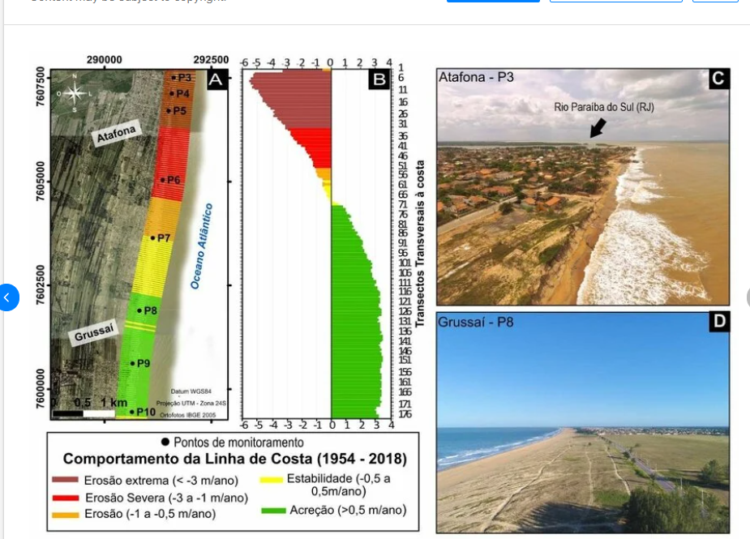
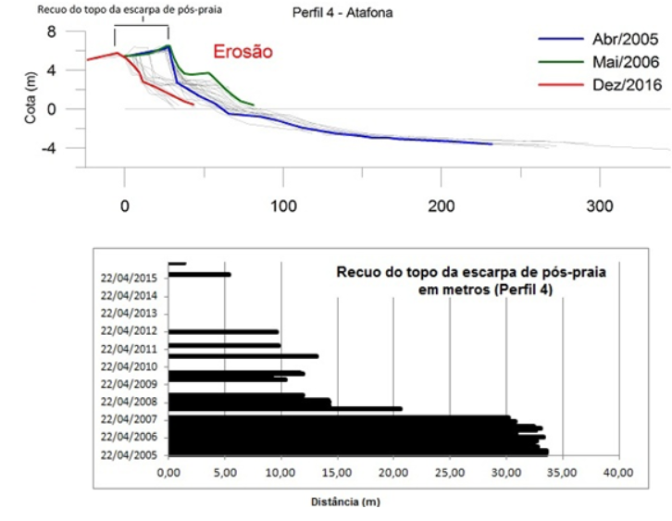
Resultados: evolução da linha de costa
Fonte: Mello, Machado e Rocha (2018).
Fonte: Machado et al. (2024).
Os registros indicam recuo expressivo em Atafona e comportamento espacial distinto em trechos próximos.
Carneiro, Gayani e Elsas (UERJ)
Sem. Cartografia X
2026
8 / 17
Notes:
https://rbgeomorfologia.org.br/rbg/article/view/2272 ; https://www.sinageo.org.br/2018/trabalhos/2/2-298-1803.html

Slide 9
Resultados: batimetria
Legenda
Profundidade: 0 a −20 m
Base geomorfológica terrestre
Feições lineares da base
Rodovias e vias urbanas
Rio Paraíba do Sul
Linha de costa / margens
•
Plataforma interna de baixa declividade.
•
Variações do relevo submarino próximas à foz.
•
Controle da propagação de ondas e do transporte sedimentar.
Fonte: elaboração do grupo, 2026. SIRGAS 2000.
Carneiro, Gayani e Elsas (UERJ)
Sem. Cartografia X
2026
9 / 17
Notes:
Material do grupo. Classificação das feições em terra a conferir na camada Geomorfologia_RJ. A única classe batimétrica visível na imagem enviada é 0 a −20 m.

Slide 10
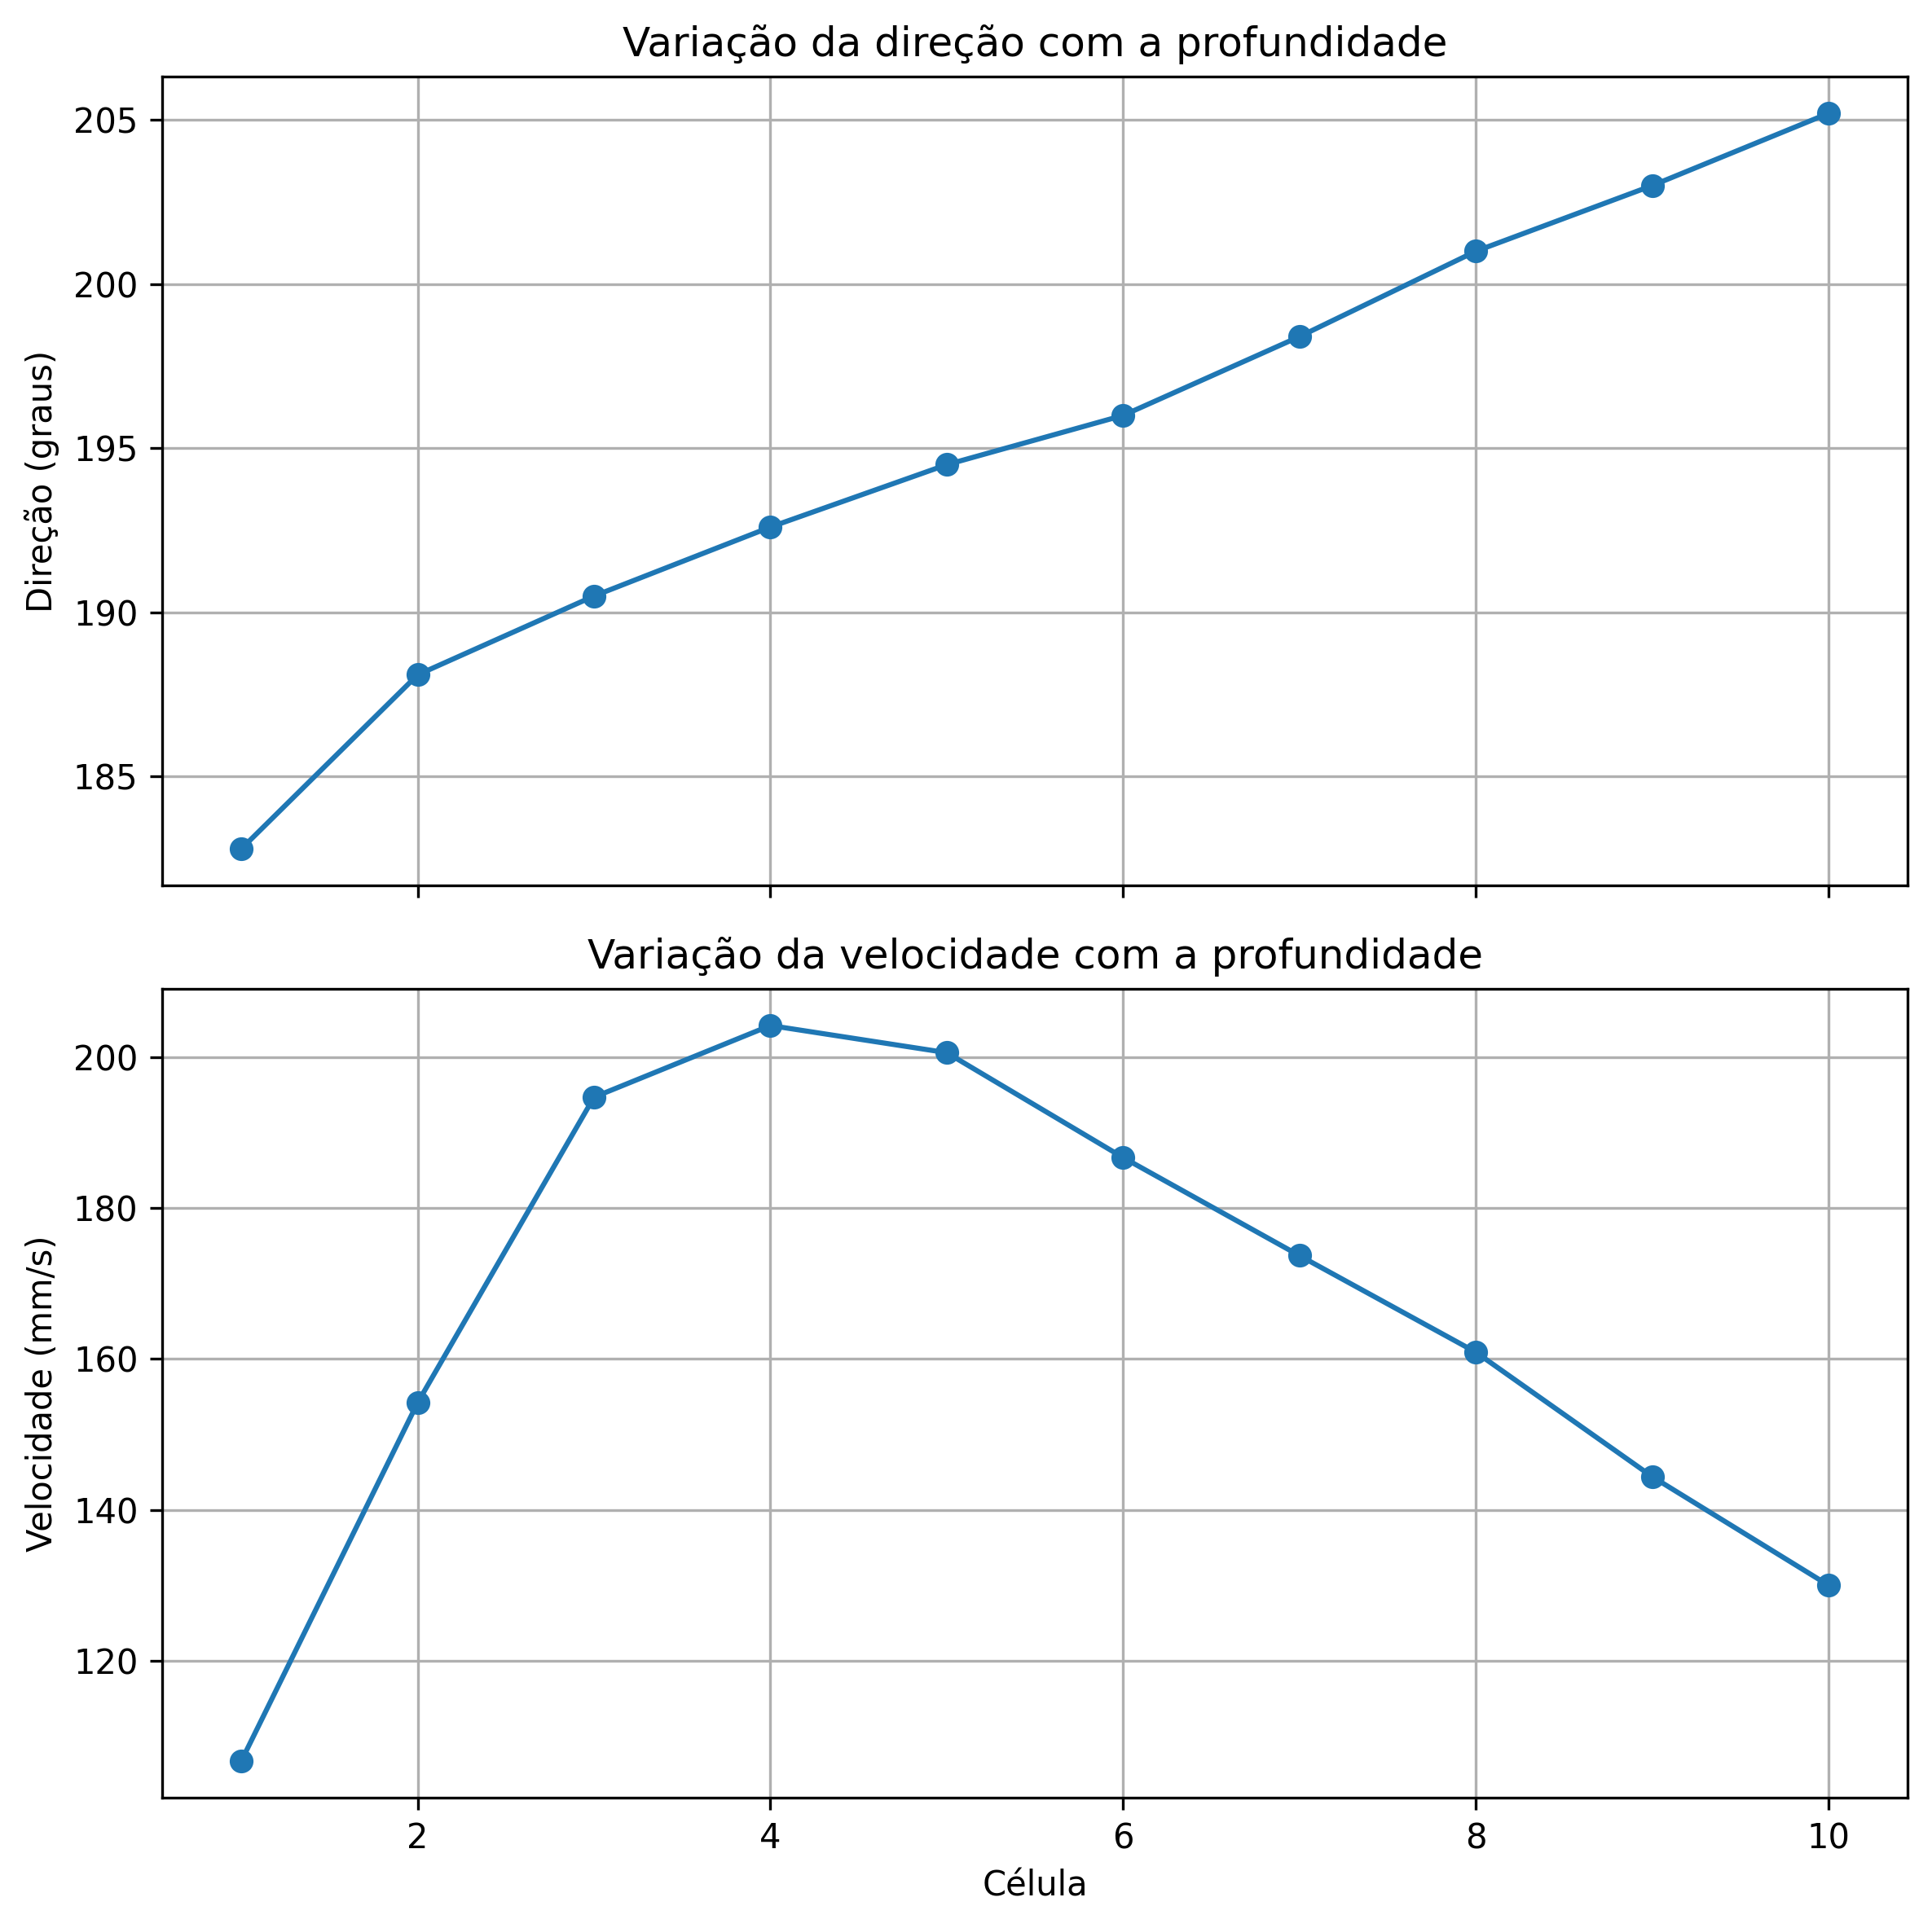
Resultados: aspectos oceanográficos
•
Vetor de referência: 0,165 m s⁻¹, azimute aproximado de 195°.
•
Dados da estação SiMCosta de Linhares.
Rio Paraíba do Sul
Limites municipais
•
Uso exploratório, sujeito à validação local em Atafona.
Rodovias / base terrestre
Seta regional: aprox. 195°
Carneiro, Gayani e Elsas (UERJ)
Sem. Cartografia X
2026
10 / 17
Notes:
https://simcosta.furg.br/downloads . O azimute da seta é referência exploratória. A imagem original o descreve como direção de ondas, enquanto o conjunto é apresentado como correntes. A variável física e a convenção de direção devem ser conferidas nos dados antes de conclusões locais. O recorte usa o mapa original em alta resolução.

Slide 11
Resultados: dinâmica costeira
•
A foz integra processos fluviais e marinhos.
•
Alterações no aporte sedimentar modificam esse equilíbrio.
•
Ondas e correntes redistribuem os sedimentos ao longo da costa.
•
Os dados regionais não substituem medições locais.
Legenda
Rio Paraíba do Sul
Limites municipais
Vias e feições da base
Hidrografia secundária
Costa e margens
Localidade de Atafona
Fonte: Produção do grupo (2026). Sirgas 2000
Carneiro, Gayani e Elsas (UERJ)
Sem. Cartografia X
2026
11 / 17
Notes:
https://simcosta.furg.br/downloads . Complemento de legenda no slide 3. Classificação detalhada da base cartográfica a conferir no QGIS.

Slide 12

Conclusão e discussões
•
Atafona apresenta erosão costeira intensa e persistente.
•
A configuração deltaica aumenta a sensibilidade às mudanças do balanço sedimentar.
•
A interpretação exige integrar descarga fluvial, batimetria, ondas e correntes.
•
A ausência de medições locais limita conclusões sobre a circulação junto à foz.
Rio Paraíba do Sul
Limites municipais
Vias e feições da base
Demais cursos d’água
Fonte: material cartográfico do grupo. Complemento da legenda no slide 3.
Carneiro, Gayani e Elsas (UERJ)
Sem. Cartografia X
2026
12 / 17
Notes:
Material cartográfico do grupo e conclusões do Beamer. Ver ressalvas sobre a base cartográfica e direção regional nos slides 3 e 10.

Slide 13
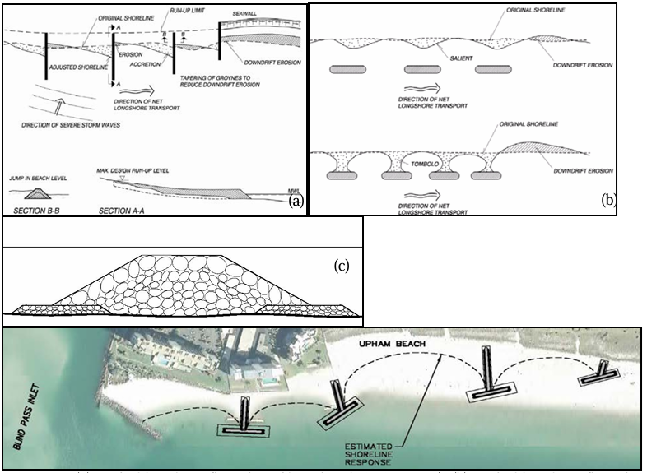
Recomendações: alternativas de proteção costeira
Configurações (a), (b) e (c)
Esquemas conceituais de espigões, quebra-mares destacados e seção de uma estrutura.
Upham Beach, Flórida, EUA
Painel inferior (d): resposta prevista da linha de costa para espigões em T.
Espigões e quebra-mares modificam o campo de ondas e a redistribuição dos sedimentos. A escolha depende da resposta esperada da linha de costa.
Fonte: ASBPA (2011), figura 1. Painel (d): CPE (2010).
Carneiro, Gayani e Elsas (UERJ)
Sem. Cartografia X
2026
13 / 17
Notes:
Upham Beach, Florida, EUA, é a localização identificada pela legenda da Figura 1d. Os painéis a–c são configurações esquemáticas, sem local de obra específico. https://www.asbpa.org/wp-content/uploads/2016/04/Reintroducing-Structures-for-Erosion-Control_FINAL.pdf , página 2, Figura 1.

Slide 14

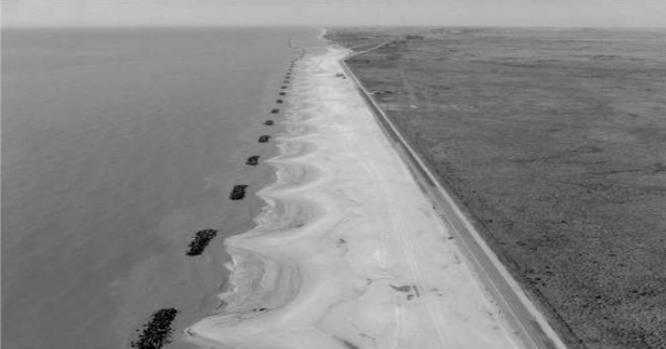
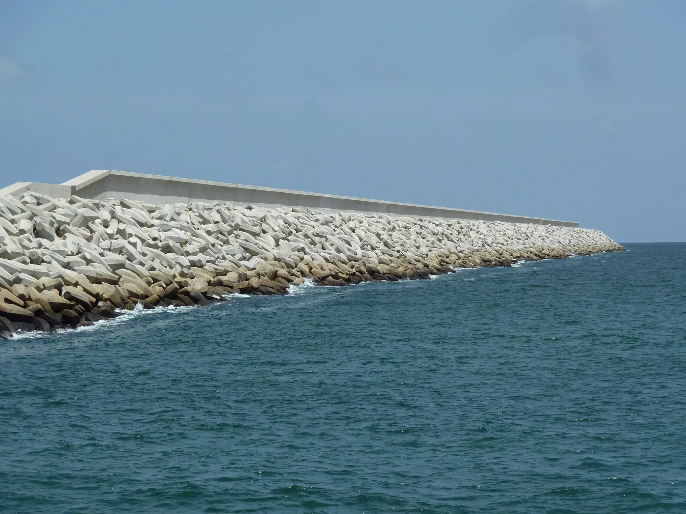
Recomendações: estudos necessários em Atafona
•
Obter séries locais de ondas, correntes e transporte sedimentar.
•
Modelar diferentes configurações e cenários de intervenção.
•
Avaliar efeitos sobre praias e comunidades adjacentes.
Holly Beach, Louisiana, EUA
Campo de quebra-mares destacados. Fonte: ASBPA (2011), fig. 2.
•
Implantar monitoramento antes, durante e depois de qualquer obra.
Quebra-mar com blocos de concreto
Localização não confirmada .
Estruturas costeiras constituem alternativas de estudo, e não uma solução previamente definida para Atafona.
Fonte: Dreamstime, sem data.
Carneiro, Gayani e Elsas (UERJ)
Sem. Cartografia X
2026
14 / 17
Notes:
Holly Beach: Louisiana, EUA. https://www.asbpa.org/wp-content/uploads/2016/04/Reintroducing-Structures-for-Erosion-Control_FINAL.pdf , página 3, Figura 2 (Mann e Thomson, 2003). A referência Dreamstime do Beamer é um endereço incompleto, sem identificador de fotografia, e não permite confirmar a localização nem a identificação técnica dos blocos na segunda imagem. Mantida com descrição genérica de blocos de concreto.

Slide 15
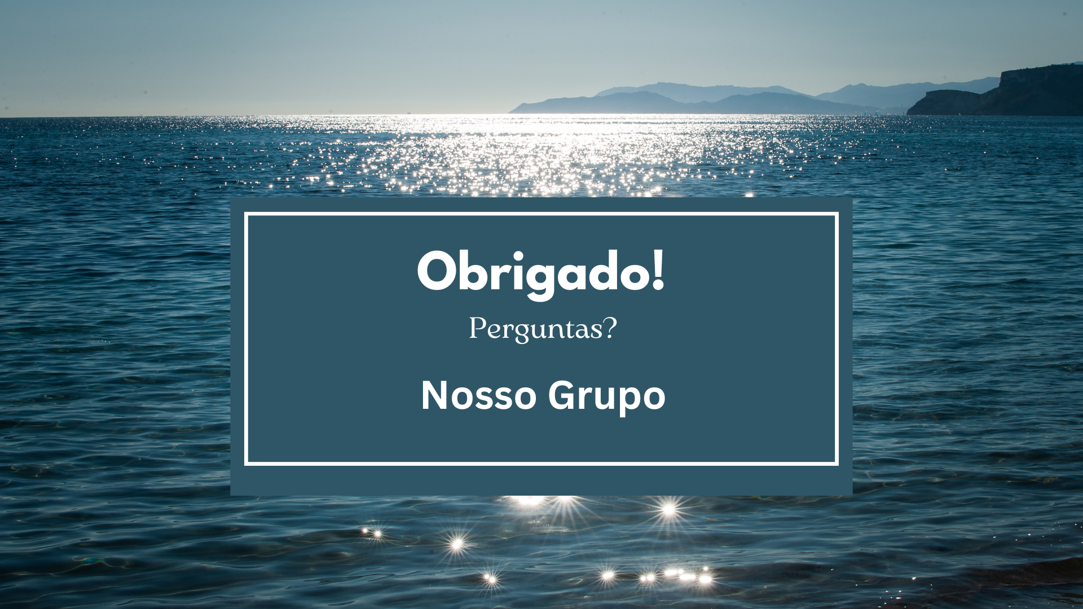
Agradecimentos
Carneiro, Gayani e Elsas (UERJ)
Sem. Cartografia X
2026
15 / 17

Slide 16
Referências I
ASBPA (2011). Reintroducing Structures for Erosion Control on the Open Coasts of America. White paper.
https://asbpa.org/wp-content/uploads/2016/04/Reintroducing-Structures-for-Erosion-Control_FINAL.pdf
BRISO, C. B. (2021). O mar está engolindo esta cidade brasileira. National Geographic Brasil.
https://www.nationalgeographicbrasil.com/meio-ambiente/2021/10/atafona-rio-de-janeiro-mar-esta-engolindo-cidade-brasileira
DREAMSTIME. Core-Loc breakwater units. Sem data. Crédito informado na apresentação original.
https://www.dreamstime.com/core-loc-breakwater-units-image
MACHADO, B. A. et al. (2024). Dinâmica da linha de costa no flanco meridional do delta do rio Paraíba do Sul entre 1954–2018: considerações sobre o fenômeno da erosão costeira em Atafona (RJ). Revista Brasileira de Geomorfologia, 25(1). DOI: 10.20502/rbgeomorfologia.v25i1.2272.
https://rbgeomorfologia.org.br/rbg/article/view/2272
Carneiro, Gayani e Elsas (UERJ)
Sem. Cartografia X
2026
16 / 17
Notes:
ASBPA (2011). Reintroducing Structures for Erosion Control on the Open Coasts of America. White paper.
https://asbpa.org/wp-content/uploads/2016/04/Reintroducing-Structures-for-Erosion-Control_FINAL.pdf
BRISO, C. B. (2021). O mar está engolindo esta cidade brasileira. National Geographic Brasil.
https://www.nationalgeographicbrasil.com/meio-ambiente/2021/10/atafona-rio-de-janeiro-mar-esta-engolindo-cidade-brasileira
DREAMSTIME. Core-Loc breakwater units. Sem data. Crédito informado na apresentação original.
https://www.dreamstime.com/core-loc-breakwater-units-image
MACHADO, B. A. et al. (2024). Dinâmica da linha de costa no flanco meridional do delta do rio Paraíba do Sul entre 1954–2018: considerações sobre o fenômeno da erosão costeira em Atafona (RJ). Revista Brasileira de Geomorfologia, 25(1). DOI: 10.20502/rbgeomorfologia.v25i1.2272.
https://rbgeomorfologia.org.br/rbg/article/view/2272
A URL Dreamstime é incompleta e sua imagem não está geolocalizada.

Slide 17
Referências II
MELLO, G. S.; MACHADO, B. A.; ROCHA, T. B. (2018). Avaliação dos impactos da erosão costeira no distrito de Atafona (RJ), entre os anos de 2005 e 2016. Anais do XII Simpósio Nacional de Geomorfologia, Crato, CE.
https://www.sinageo.org.br/2018/trabalhos/2/2-298-1803.html
SISTEMA DE MONITORAMENTO DA COSTA BRASILEIRA (SiMCosta). Portal de Dados Meteoceanográficos. CEOCEAN, Instituto de Oceanografia, Universidade Federal do Rio Grande (FURG). 2026.
https://simcosta.furg.br/downloads
VASCONCELOS, S. C. et al. (2021). Dinâmica erosiva e progradacional das praias de Atafona e Grussaí (RJ), 1954–2019. Revista da ANPEGE, 17(33), 162–182. DOI: 10.5418/ra2021.v17i33.11946.
https://ojs.ufgd.edu.br/anpege/article/view/11946
Carneiro, Gayani e Elsas (UERJ)
Sem. Cartografia X
2026
17 / 17
Notes:
MELLO, G. S.; MACHADO, B. A.; ROCHA, T. B. (2018). Avaliação dos impactos da erosão costeira no distrito de Atafona (RJ), entre os anos de 2005 e 2016. Anais do XII Simpósio Nacional de Geomorfologia, Crato, CE.
https://www.sinageo.org.br/2018/trabalhos/2/2-298-1803.html
SISTEMA DE MONITORAMENTO DA COSTA BRASILEIRA (SiMCosta). Portal de Dados Meteoceanográficos. CEOCEAN, Instituto de Oceanografia, Universidade Federal do Rio Grande (FURG). 2026.
https://simcosta.furg.br/downloads
VASCONCELOS, S. C. et al. (2021). Dinâmica erosiva e progradacional das praias de Atafona e Grussaí (RJ), 1954–2019. Revista da ANPEGE, 17(33), 162–182. DOI: 10.5418/ra2021.v17i33.11946.
https://ojs.ufgd.edu.br/anpege/article/view/11946

